Slide 1
Teorie sociálního státu
Mgr. Lubomír Nenička, Ph.D.
Katedra ekonomie a veřejné správy

Slide 2
Cíle přednášky
Vymezení základních pojmů souvisejících se sociálním státem
Charakteristika hlavních typologií sociálního státu
Notes:
csvukrs

Slide 3
Welfare state
Termín použil poprvé londýnský arcibiskup jako označení západních demokracií v protikladu pro „státu války“ („war state“) nacistického Německa.
V tomto pojetí se pojem sociální stát vztahuje primárně na parlamentní demokracie spojené s tržním hospodářstvím.
Notes:
csvukrs

Slide 4
Klíčové charakteristiky sociálního státu
Aktivní role veřejné moci
Právní nárok na zákonný standard sociální ochrany
Notes:
csvukrs

Slide 5
Definice sociálního státu I - institucionální
Podle této koncepce sociální stát představuje institucionální uspořádání, v jehož rámci jsou státní mocí rozdělovány finanční prostředky a služby.
Tomuto pojetí je vytýkána přílišná obecnost.
Notes:
csvukrs

Slide 6
Definice sociálního státu II - normativní
Sociální stát je definován směřováním k politickému cíli, jímž je naplnění ideálu sociálního občanství.
Slabinou této definice je přílišná vázanost na společenské, politické a ekonomické charakteristiky typické pro západní země v moderním období.
Notes:
csvukrs

Slide 7
Definice sociálního státu III - kvantitativní
V protikladu vůči normativní definici ji zformuloval na konci 80. let 20. století švédský sociolog Göran Therborn
Za hlavní charakteristický znak sociálního státu považoval nárůst sociálních výdajů v rámci veřejných rozpočtů – sociální stát podle něj vzniká, když sociální výdaje převýší ostatní výdaje z veřejných rozpočtů.
Notes:
csvukrs

Slide 8
Typologie sociálního státu I (Harold Wilenski, Charles Lebeaux, Richard Titmuss)
Reziduální – sociální ochrana představuje jen doplněk trhu
Institucionální – instituce sociální ochrany jsou považovány za nedílnou součást společnosti
Pracovně-výkonový – zdůrazňuje zásluhový princip, je založen na přispívání do systému sociálního pojištění
Notes:
csvukrs

Slide 9
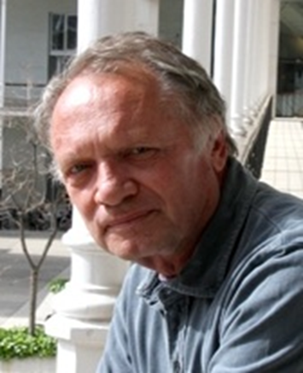
Typologie sociálního státu II Gosta Esping-Andersen
Liberální
Konzervativní
Sociálnědemokratický
Notes:
csvukrs

Slide 10
Dekomodifikace a defamilializace
Dekomodifikace představuje schopnost státu převzít odpovědnost za zajištění občana namísto trhu
Defamilializaci lze chápat jako míru zapojení státu či trhu do vykonávání rodinných prací či péče o rodinné příslušníky
Notes:
csvukrs

Slide 11
Liberální sociální stát
Státní intervence je v tomto modelu minimální, následuje až po nedostačeném zajištění ze strany trhu a rodiny.
Je orientován na lidi s nízkými příjmy.
Jeho základem jsou sociální dávky pro zajištění základních existenčních potřeb.
Notes:
csvukrs

Slide 12
Konzervativní sociální stát
Snaha zachovat statusové rozdíly - nízká míra redistribuce
Dávky jsou diferencovány podle principu zásluhovosti
Prvotní pomoc rodiny, stát zasahuje až poté
Typický je silný vliv profesních korporací
Notes:
csvukrs

Slide 13
Sociálnědemokratický sociální stát
Založen na principu univerzalismu a sociální rovnosti
Stát odpovídá za blahobyt všech občanů
Jeden univerzální systém pojištění
Směřuje k sociální rovnosti
Silný sektor veřejných služeb
Notes:
csvukrs

Slide 14
Sociálnědemokratický sociální stát
Založen na principu univerzalismu a sociální rovnosti
Stát odpovídá za blahobyt všech občanů
Jeden univerzální systém pojištění
Směřuje k sociální rovnosti
Silný sektor veřejných služeb
Notes:
csvukrs

Slide 15
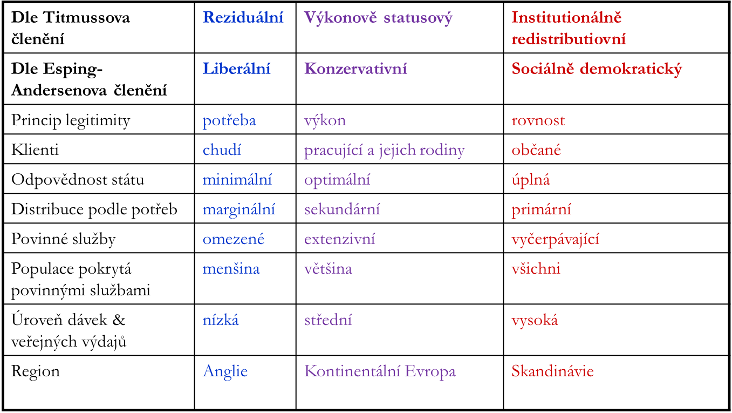
Typy sociálního státu

Slide 16
Jihoevropský model
Sociální stát se zde vyvinul později
Absence jasně formulovaného sociálního minima
Značné nároky na péči zajišťované rodinou
Nízká ekonomická aktivita žen a výrazný konflikt rodiny a zaměstnání
Notes:
csvukrs

Slide 17
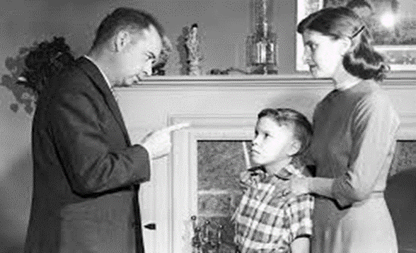
Paternalistický model
Dominantní role státu jaké patriarchálního společenství, které má kontrolu nad většinou zdrojů a přiděluje je podle svého uvážení.
Typický model pro diktatury
Notes:
csvukrs

Slide 18
Shrnutí
Harold Wilenski, Charles Lebeaux a Richard Titmuss, kteří definovali tři základní typy sociálního státu – reziduální (sociální je jen doplňkem trhu), pracovně-výkonový (založený na zásluhovém principu) a institucionální (instituce sociální ochrany jsou nedílnou součástí společnosti).
Analogicky k těmto typům vymezil Esping-Andersen podobné modely – liberální, konzervativní a sociálnědemokratický
Notes:
csvukrs

